Slide 1
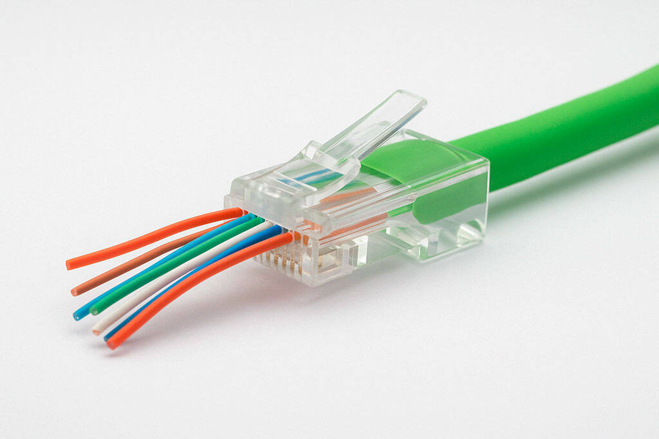
Что такое Ethernet
Ethernet — это технология для передачи данных внутри локальной сети (LAN).
Используется почти везде: дома, в офисах, в универах.

Slide 2
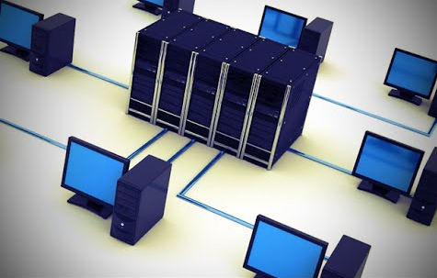
Как это выглядит в жизни
ПК ↔ роутер ↔ интернет
Все устройства соединены кабелями или через коммутатор

Slide 3
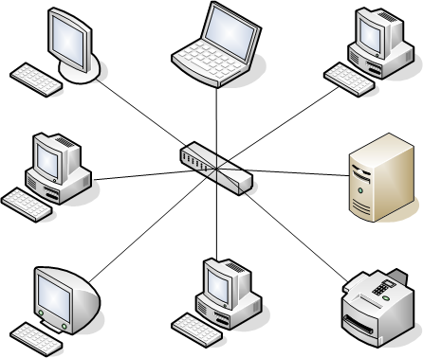
Топология сети
Обычно используется 'звезда':
Все устройства подключены к одному центру (коммутатору)

Slide 4
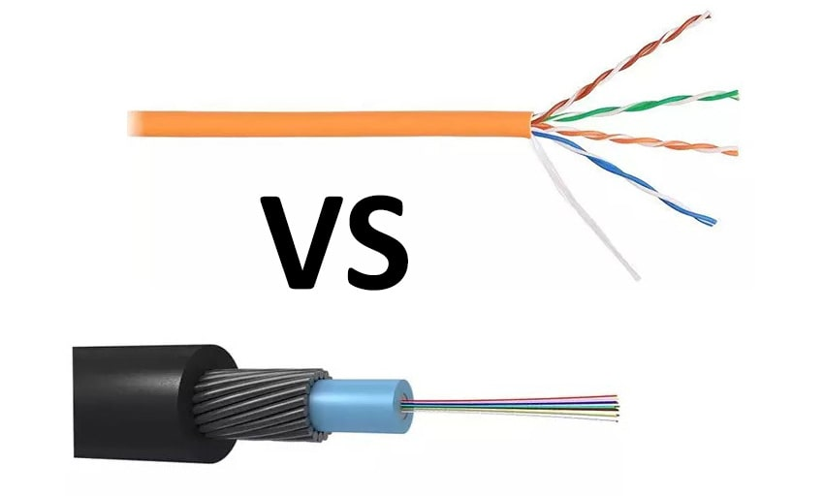
Среда передачи
• Витая пара (самое популярное)
• Оптоволокно (очень быстро)
• Раньше был коаксиал

Slide 5
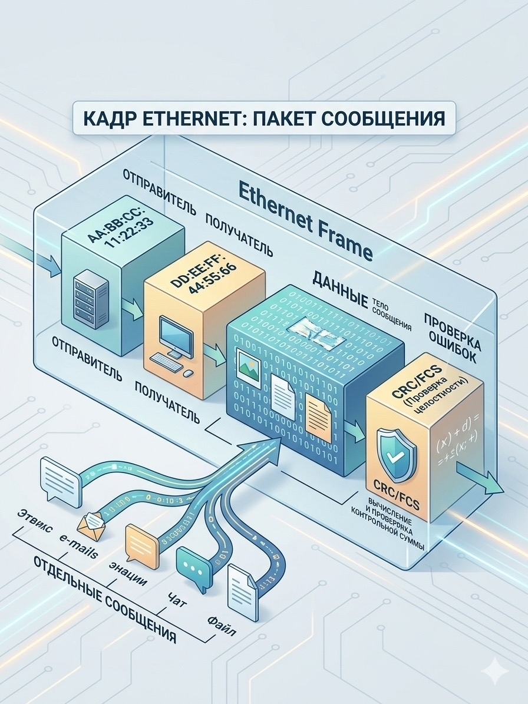
Кадр Ethernet (основа)
Каждое сообщение = кадр
В нем есть:
• Отправитель
• Получатель
• Данные
• Проверка ошибок

Slide 6
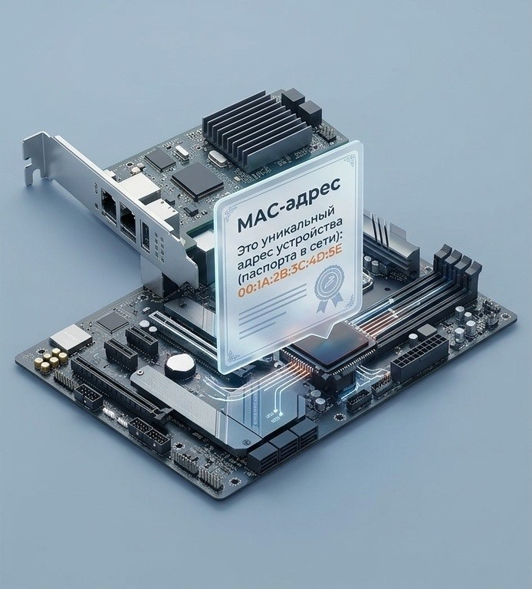
MAC-адрес
Это уникальный адрес устройства
Типа паспорта в сети
Пример: 00:1A:2B:3C:4D:5E

Slide 7
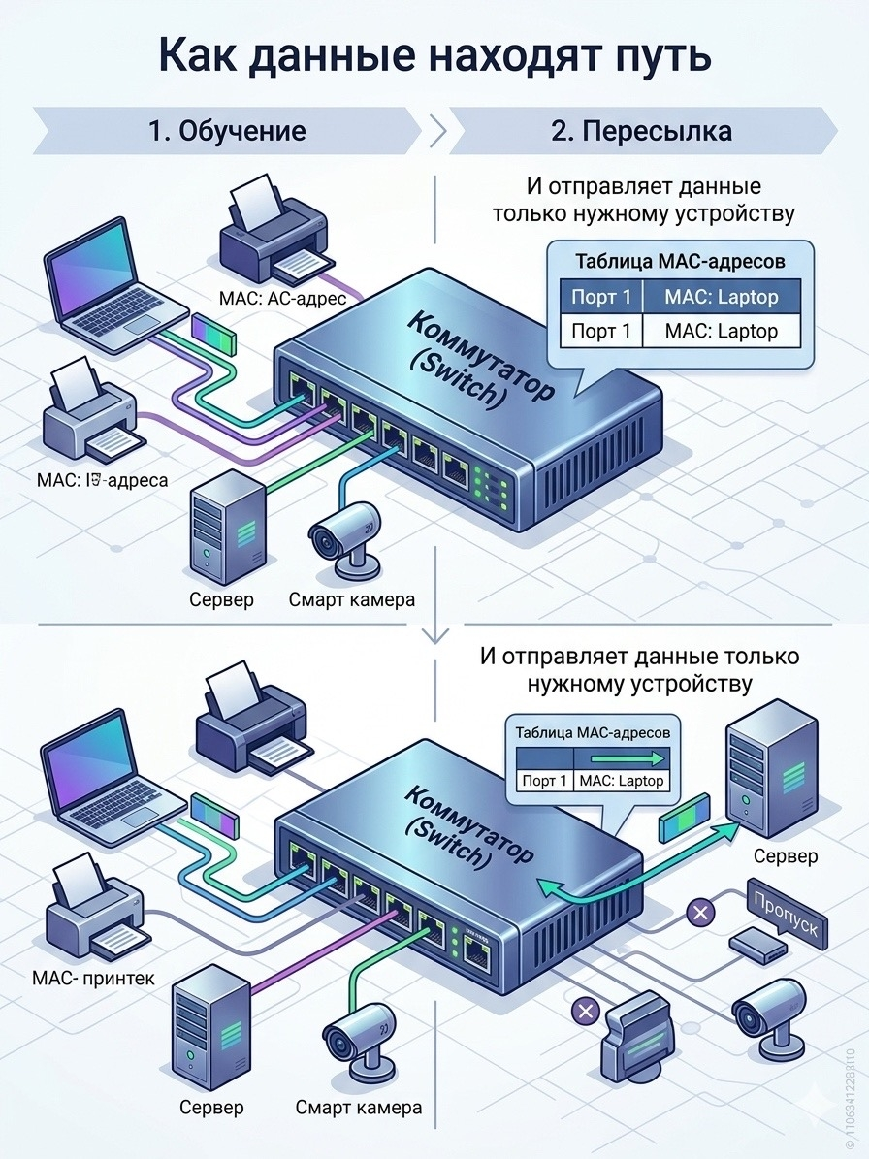
Как данные находят путь
Коммутатор запоминает MAC-адреса
И отправляет данные только нужному устройству

Slide 8
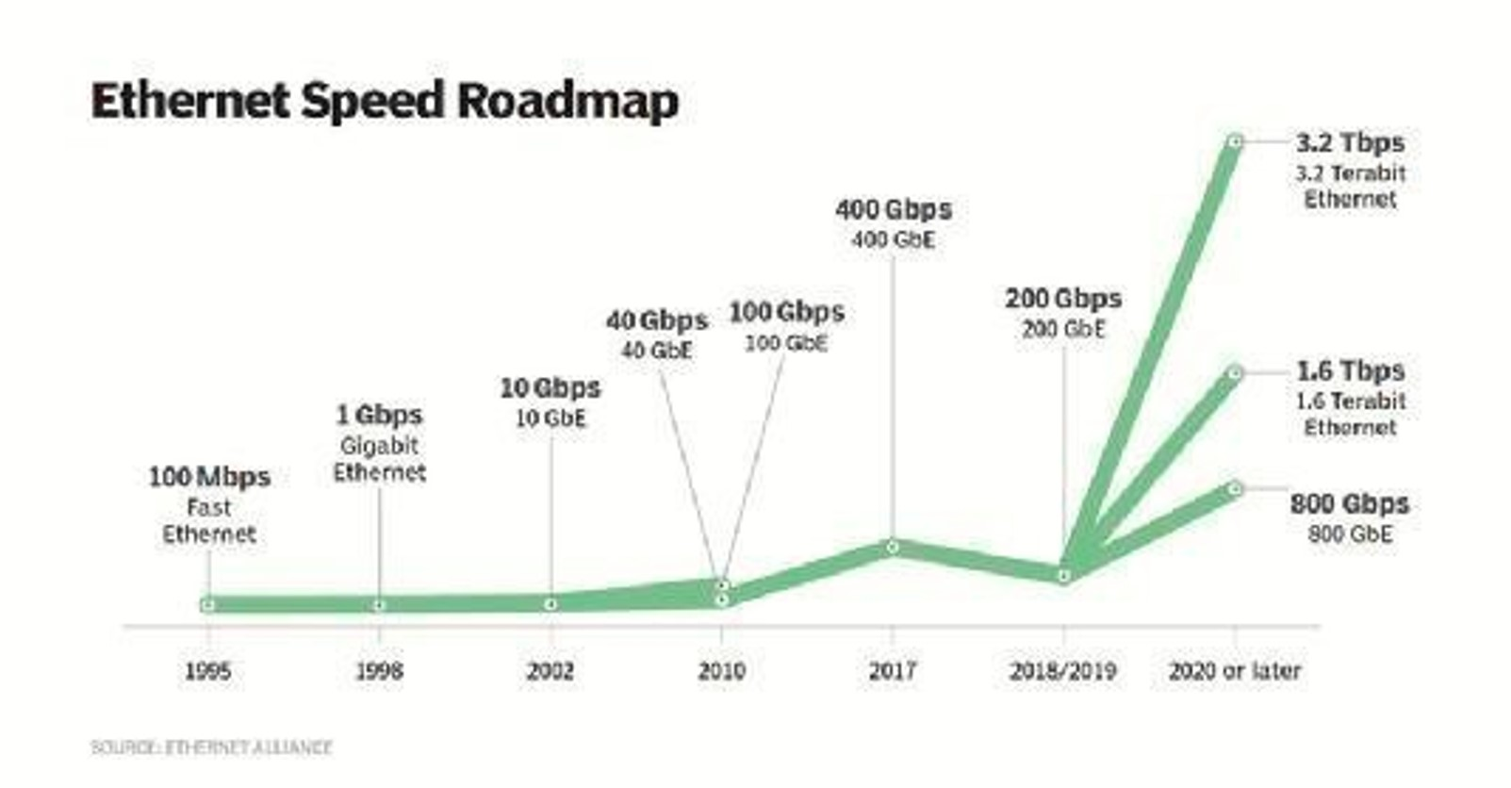
CSMA/CD (по-простому)
Раньше устройства 'слушали' сеть перед отправкой
Если два говорят одновременно → коллизия
Сейчас почти не используется (из-за коммутаторов)

Slide 9
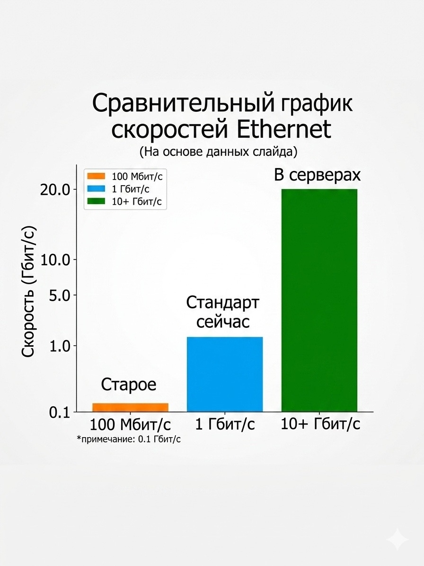
Скорости Ethernet
• 100 Мбит/с — старое
• 1 Гбит/с — стандарт сейчас
• 10+ Гбит/с — в серверах

Slide 10
Почему Ethernet топ
• Дешево
• Надежно
• Просто настроить
• Работает стабильно

Slide 11
Минусы
• Нужны провода
• Ограничение по длине кабеля
• Меньше гибкости чем Wi-Fi

Slide 12
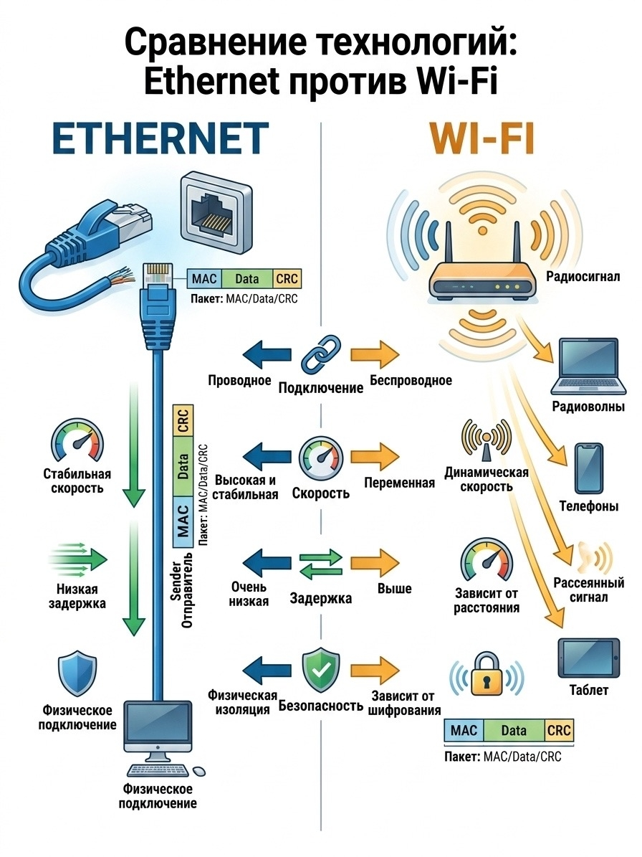
Ethernet vs Wi-Fi
Ethernet:
+ стабильнее
+ быстрее
Wi-Fi:
+ удобнее
+ без проводов

Slide 13
Итог
Ethernet — база любой сети
Если понимаешь его — понимаешь интернет в целом

